Slide 1
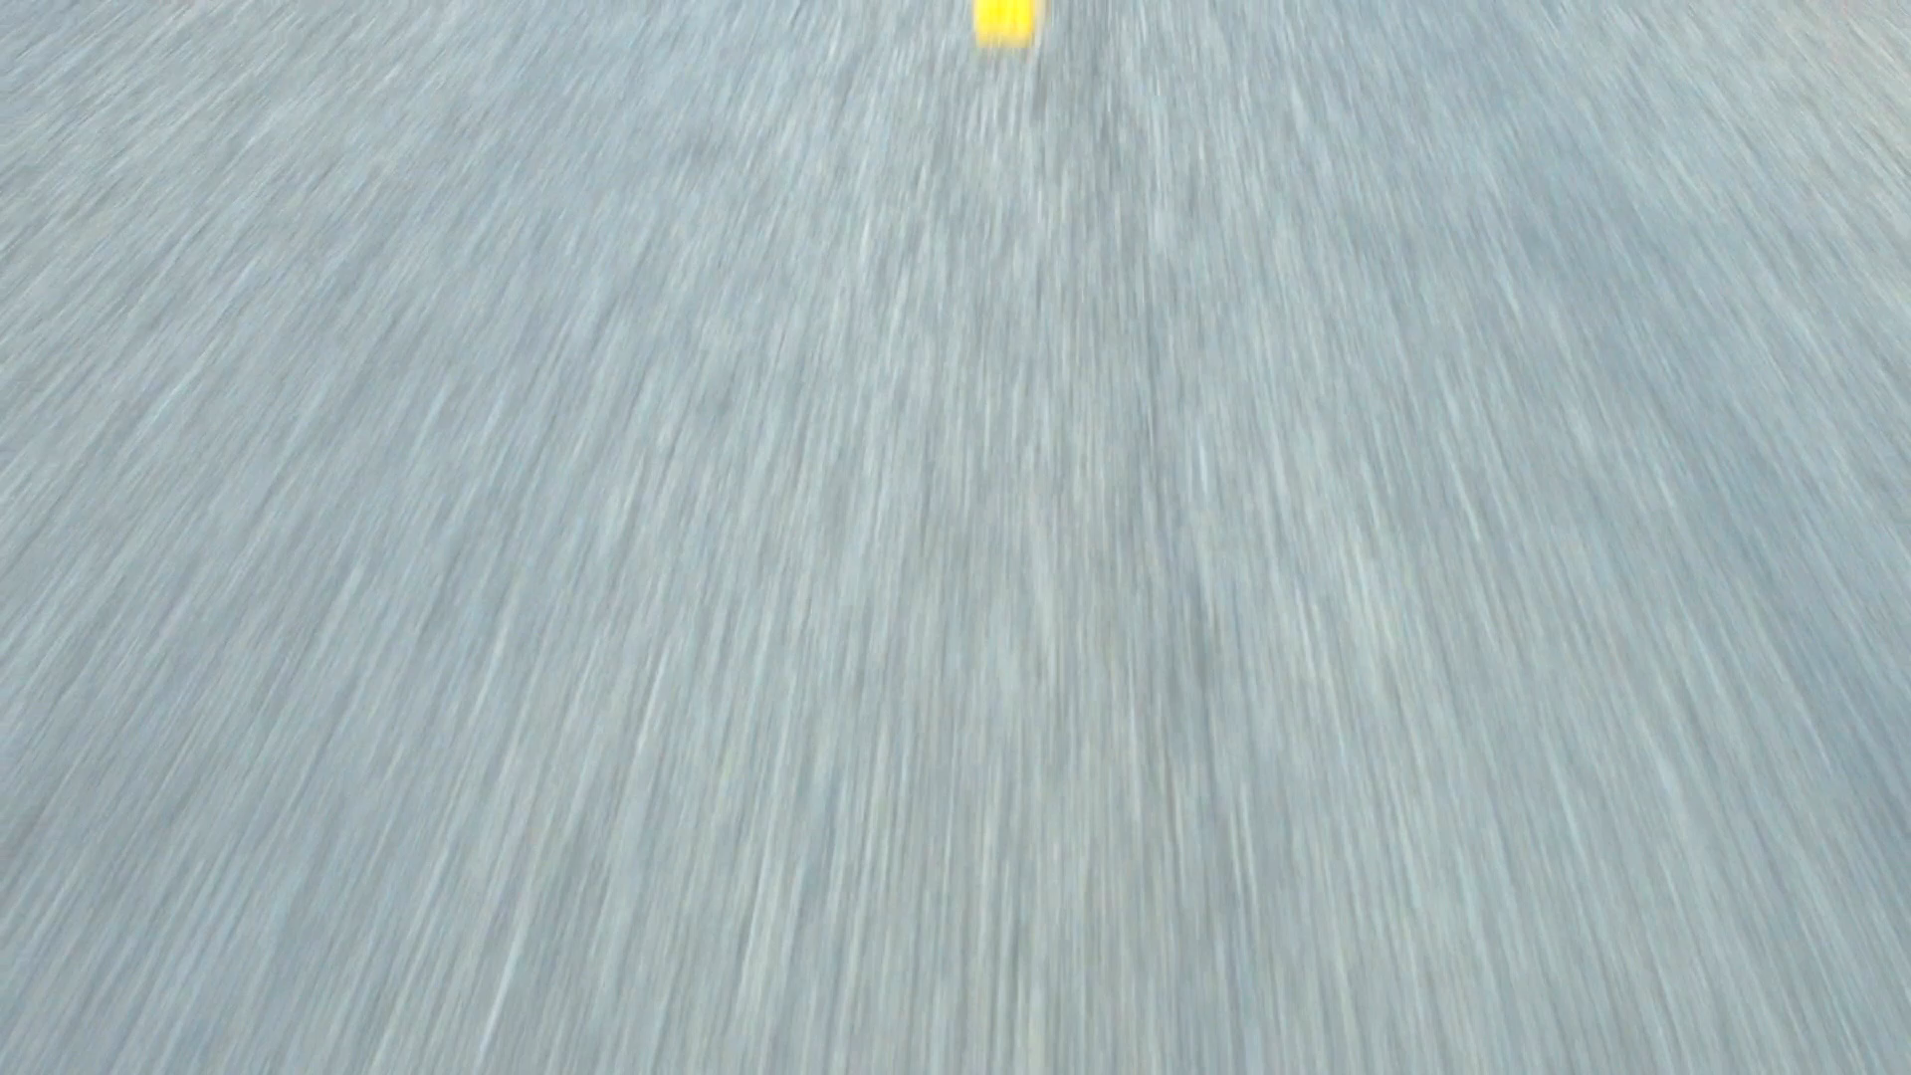
Line Tracking car
Nico Schepens

Slide 2
Mijn auto

Slide 3
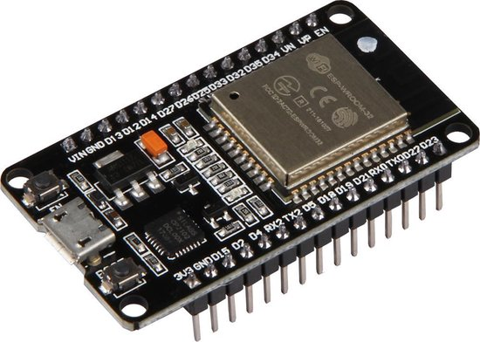
The brains

Slide 4
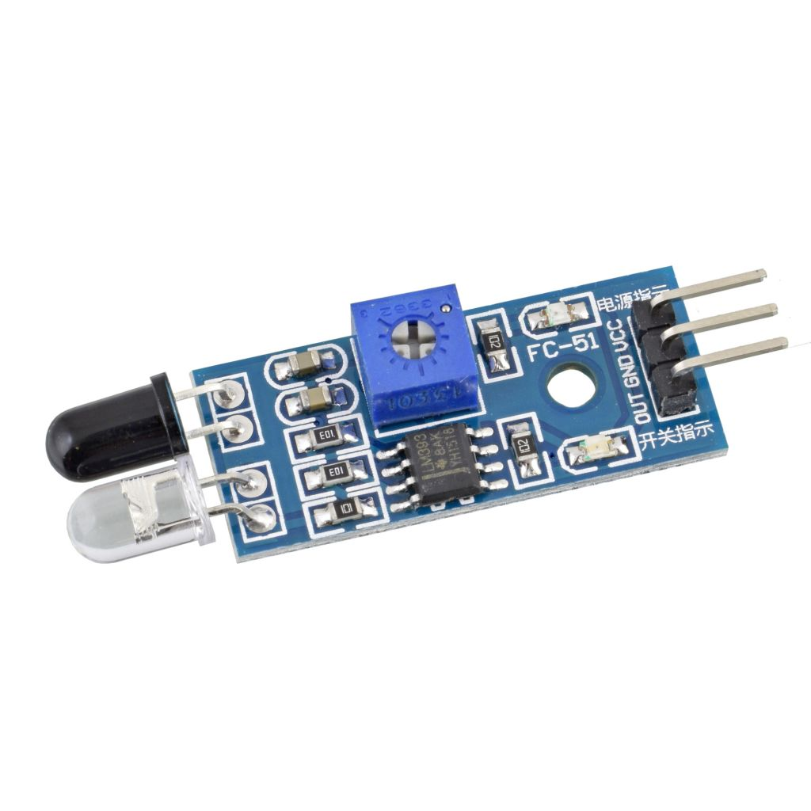
Eyes

Slide 5
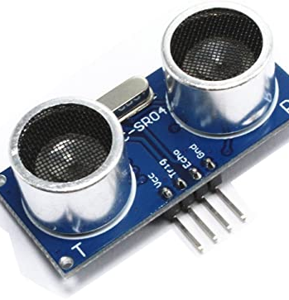
Safety
5 seconden geen lijn detecteren = Stop
Ultrasonic sensor

Slide 6
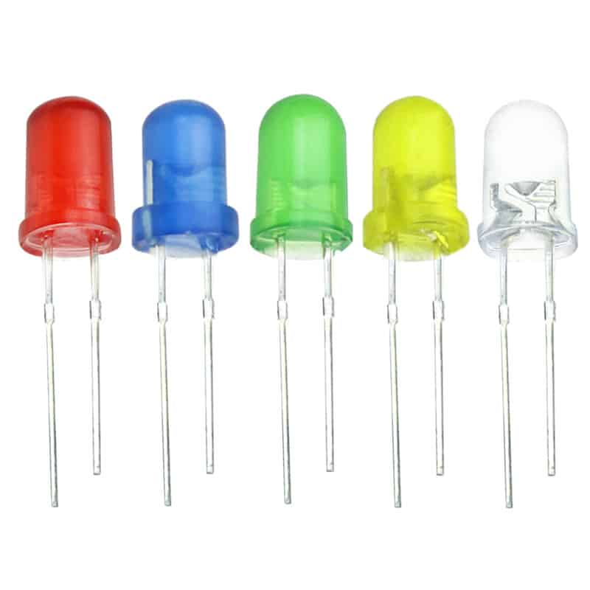
Indicatie
Rode led = Error
Groene led = alles oke
Gele led = stoppen

Slide 7
Kostprijs
Componenten | Prijs per stuk | Aantal nodig | Totaal prijs
ESP-32 | € 12,89 | 1 | € 12,89
Body kit | € 8,99 | 1 | € 8,99
L298N | € 2,59 | 1 | € 2,598
IR sensor | € 1,19 | 2 | € 1,195
Ultrasone sensor | € 2,45 | 1 | € 2,45
Totaal |  |  | € 28,21

Slide 8

Command center

